Slide 1

Pazarlama Alanındaki Sosyal Medya Konulu Çalışmaların İçerik Analizi Yöntemiyle İncelenmesi
Esra Doğan
(esra.dogan@ieu.edu.tr)
Lena Çavuşoğlu
(lena.cavusoglu@std.ieu.edu.tr)
Tuğba Tuğrul Örten
(tugba.tugrul@ieu.edu.tr)

Slide 2
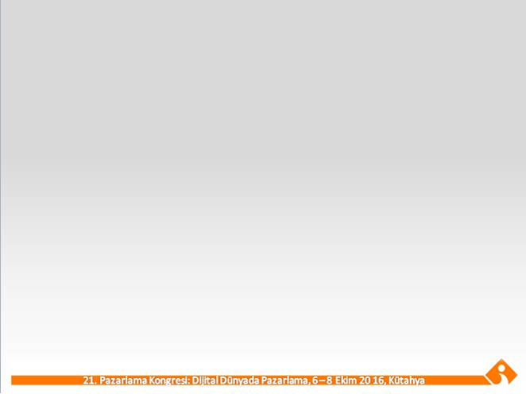

Verilerle Türkiye’de Sosyal Medya Kullanımı (Digital in 2016)
Toplam
Nüfus
Aktif İnternet
Kullanıcıları
Aktif SM
Kullanıcıları
Mobil
Bağlantı
Aktif Mobil
Sosyal Kullan.
79,14
Milyon
46,18
Milyon
42 Milyon
71,03
Milyon
36 Milyon
Kentleşme
%74
Penetrasyon
%58
Penetrasyon
%53
Nüfusun %90’ı
Penetrasyon
%45
Kaynak: We Are Social, Digital in 2016
Notes:
Türkiye’nin nüfusu 79 milyonun biraz üzerinde.
Notlar ekle

Slide 3
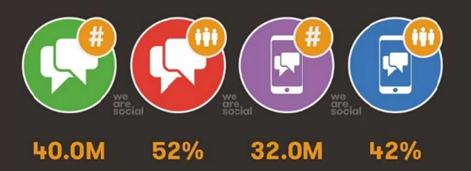
Verilerle Türkiye’de Sosyal Medya Kullanımı (Digital in 2015)
.
Mobilden Erişimi
Olan Hesapların
Nüfusa Oranı
Toplam Aktif
SM Hesabı
Aktif Hesapların
Nüfusa Oranı
Mobilden Erişimi
Olan Aktif Hesaplar
Kaynak: We Are Social, Digital in 2016
Notes:
Notlar ekle karşılaştırmalarla ilgili

Slide 4
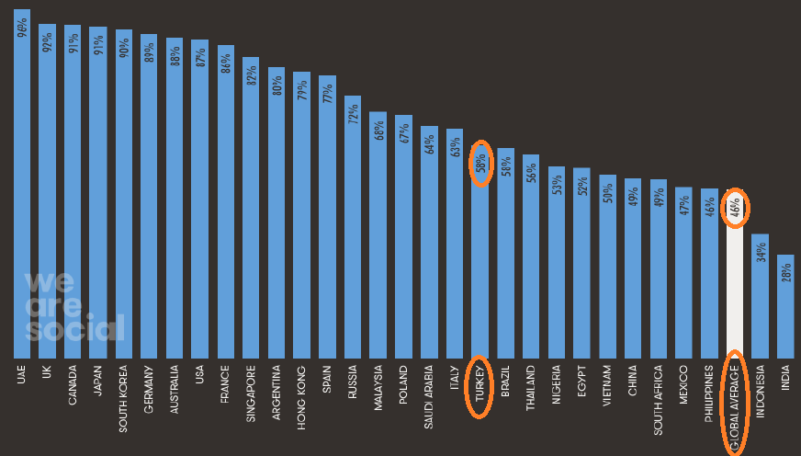
Ülkelere Göre İnternet Kullanımı
(19)
Kaynak: We Are Social, Digital in 2016
Notes:
Dünya geneli internet penetrasyonlarına bakıldığında Türkiye’nin %58’lik penetrasyon oranı ile global ortalamanın (%46) üzerinde ve 19.sırada olduğu görülüyor. Bu sıralamada Türkiye geçtiğimiz sene 21. sırada yer alıyordu. %90’ın üzerindeki internet penetrasyonları ile ilk 3 sırada Birleşik Arap Emirlikleri, Amerika ve Kanada yer alıyor.

Slide 5
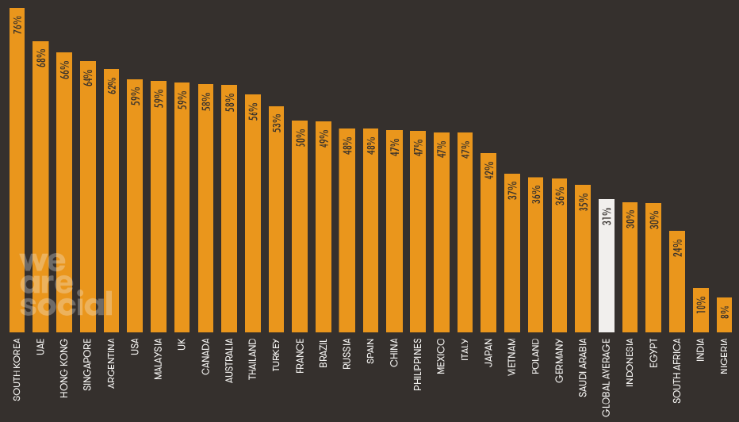
Ülkelere Göre Sosyal Medya Kullanımı
(12)
Kaynak: We Are Social, Digital in 2016

Slide 6
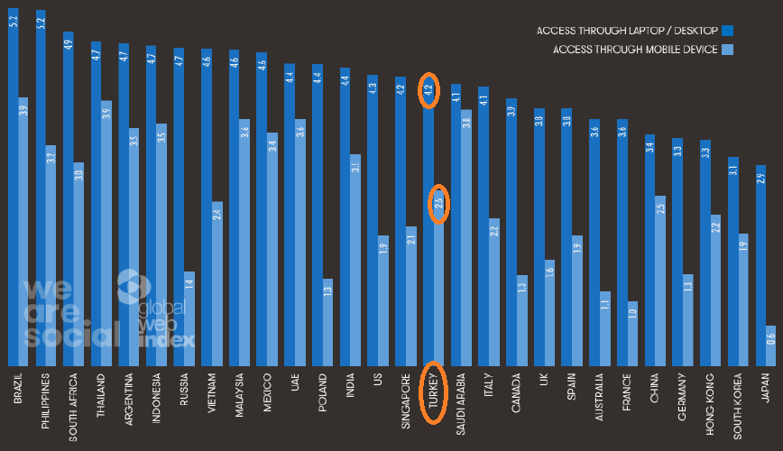
Ülkelere Göre İnternette Geçirilen Zaman
Kaynak: We Are Social, Digital in 2016
Notes:
TR günde (4,2+2,6) 6,8 saati internette geçiriyor. 16. sırada

Slide 7
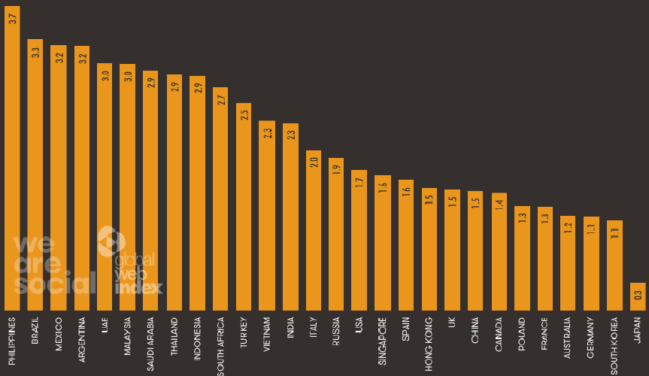
Ülkelere Göre Sosyal Medyada Geçirilen Zaman
(11)
Kaynak: We Are Social, Digital in 2016

Slide 8
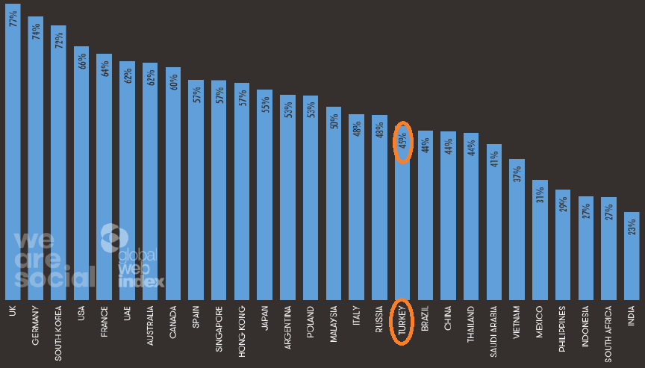
Aktif e-Ticaret Müşterilerinin Nüfusa Oranı
(18)
Kaynak: We Are Social, Digital in 2016

Slide 9
Çalışmanın Amacı
Sosyal medya pazarlaması en hızlı artış gösteren alanlardan
Bütüncül bir bakış açısına ihtiyaç duyuluyor
İlk 20 pazarlama dergisinde yayınlanan SM konulu makaleler
hangi konularda yoğunlaşıyor ve
hangi konu ve kavramlar ileriki çalışmalar için fırsat sunuyor
Araştırma tasarımı ve yöntem eğilimleri
Notes:
Altı çizili kısım böyle kalsın mı?

Slide 10
Sosyal Medyanın Doğuşu ve Gelişimi
HTML tabanlı tek yönlü iletişimden,
Web 2.0 ile hızlı ve çift yönlü iletişime…
Web 2.0
Sosyal medya aracılığıyla etkileşimlerin önem ve etkinlik kazanması
Sosyal medyanın literatürde önem kazanması
Notes:
Literatüre baktığımızda, sosyal medyanın doğuşunun web 2.0’a bağlandığını görüyoruz. İnternet ilk çıktığında HTML tabanlı ve tek yönlü iletişime olanak tanıyan bir yapıdayken, Web 2,0 ile hem hızlandı hem de çift yönlü iletişime olanak tanır hale geldi. Bu şekilde kullanıcılar da, internet için içerik yaratma imkanına erişti.

Slide 11
Sosyal Medya Tanımları
Web 2.0’ın ideolojik ve teknolojik temelleri doğrultusunda, kullanıcıların oluşturduğu içeriğin yaratılmasına ve değiştirilmesine olanak sağlayan internet tabanlı bir grup uygulama (Kaplan ve Haenlien, 2010)
Kullanıcılara enformasyon, düşünce, ilgi ve bilgi paylaşım imkânı tanıyan ve karşılıklı etkileşim yaratan çevrimiçi araçlar ile web siteleri (Sayımer, 2008)
Kullanıcıların ürünler, markalar, kişiler ve konular hakkındaki düşünce ve deneyimlerini diğer kullanıcılarla paylaşmak amacıyla yarattığı, dağıttığı ve kullandığı çevrimiçi bilgi kaynaklarıdır. (Mangold ve Faulds, 2009)
Örn: Bloglar, vbloglar, forumlar, sosyal ağlar, podcastler, wikiler…

Slide 12
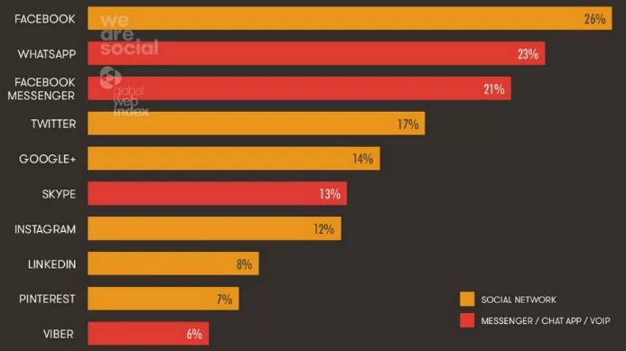
Türkiye’de En Çok Kullanılan Sosyal Platformlar
.

Slide 13
Sosyal Medyanın Sunduğu Avantajlar
Sosyal medyanın tüketiciler için avantajları
Eş zamanlı ve doğrudan iletişim olanağı sağlaması,
İletişim sürecini hızlandırması ve,
Kullanıcılarına diledikleri zaman iletişimi başlatma ve sonlandırma fırsatı tanıması
Sosyal medyanın işletmeler için avantajları
Eş zamanlı ve doğrudan iletişim olanağı sağlaması,
İletişim sürecini hızlandırması ve şikayet yönetimi için etkin bir araç olması
Farklı demografik özelliklerdeki geniş bir kullanıcı kitlesine ulaşma olanağı
Pazarlama iletişimi faaliyetlerinde maliyet avantajı

Slide 14
Riskler
Tüketiciler marka hakkında olumsuz her türlü görüş ve bilgiyi işletmelerin kontrolü dışında paylaşıp yaygınlaştırabilir.
Etkin yürütülmeyen pazarlama iletişimi faaliyetlerinin yıkıcı etkisi
Manipülasyona açık hale gelmek

Slide 15
Bütüncül Bir Bakış Açısı Neden Önemli?
Pazarlama yazınındaki yayınların değerlendirilmesine yönelik olarak yapılan çalışmalar, pazarlama disiplinin bilimsel gelişme sürecinin anlaşılmasında önemli rol oynamaktadır (Şakar ve Cerit, 2012).
Pazarlama alanında gelecek çalışmalara zengin ve kullanışlı bir bilgi birikimi sağlaması ve rehberlik edilmesi açısından literatür taramalarına ihtiyaç duyulmaktadır (Tektaş, 2010).
Notes:
Referans verelim diye konuşmuştuk, bu şekilde okuyayım mı?

Slide 16
TASARIM ve YÖNTEM
Anakütle
Kaynak
Anahtar Kelimeler
myspace, facebook, social media, twitter, youtube, flicker, social network, social networking, instagram, wikipedia, blog, user-generated, pinterest, linkedin, blogger, social media marketing (Mangold ve Faulds, 2009)
Tarama Yöntemi (9 Mayıs 2016)
Başlık, özet, anahtar kelimeler ve ana metin
İçerik Analizi ve Kodlama

Slide 17
İçerik Analizi ve Kodlama
Makale sosyal medya konulu ve pazarlama veya tüketici davranışları üzerine mi?
Araştırma konusu ve ileriki çalışmalar için öneriler bölümleri: Verilerden çıkarılan kavramlara göre kodlandı.
Çalışmanın türü ve araştırmanın tasarımı: Önceden belirlenen kavramlara göre kodlandı.
(Tür: Uygulamalı-Kavramsal),
(Tasarım: Nitel, nicel, karma)
Güvenilirlik

Slide 18
İncelenen Makalelerin Araştırma Konusuna Göre Dağılımı
Toplam makale sayısı: 224
Araştırma Konusu | Makale Sayısı | Yüzde (%)
Sosyal medya içerikli olmayan | 109 | 48.7
Sosyal medya içerikli fakat ana araştırma konusu sosyal medya pazarlaması veya tüketici davranışları olmayan | 36 | 16.1
Sosyal medya pazarlaması konulu | 38 | 16.9
Tüketici davranışları konulu | 41 | 18.3
Toplam | 224 | 100
Notes:
224 makale öncelikle araştırma konularına göre sınıflandırıldı.

Slide 19
İncelenen Makalelerin Alt Konu Başlıklarına Göre Dağılımları
 |  | Makale Sayısı | Yüzde (%)
Tüketici Davranışları | Online tüketici yorumları | 15 | 36.6
 | Sanal ağlar | 9 | 21.9
 | Kullanıcılar tarafından oluşturulan içerikler | 5 | 12.2
 | Dijital kişilik, kimlik ve markalama | 3 | 7.3
 | Diğer (örn, sosyal etkileşim eğilimi, tüketici bağlılığı, üreten tüketim) | 9 | 21.9
 | Toplam | 41 | 100
Sosyal Medya Pazarlaması | Stratejik pazarlama yönetimi | 19 | 50
 | Sosyal medya kullanımı | 6 | 15.8
 | Sosyal medya platformları ve geleneksel medya karşılaştırması | 5 | 13.2
 | Sosyal ticaret | 3 | 7.9
 | Diğer (örn.,metin madenciliği, pazarlama araştırması, sosyal medya metrikleri) | 5 | 13.2
 | Toplam | 38 | 100

Slide 20
İncelenen Makalelerin Çalışma Türüne ve Araştırma Tasarımına Göre Dağılımları
 |  | Makale Sayısı | Yüzde (%)
Çalışmanın Türü | Kavramsal | 13 | 16.5
 | Uygulamalı | 66 | 83.5
 | Toplam | 79 | 100
Araştırma Tasarımı | Nitel | 4 | 6.1
 | Nicel | 59 | 89.4
 | Karma | 3 | 4.5
 | Toplam | 66 | 100

Slide 21
İleriki Çalışmalar için Önemli Fırsatlar Sunduğu Gözlenen Başlıklar
Tüketici davranışlarının çeşitli sosyal medya platformları bakımından farklılıklarının ve bu farklılıkların firmanın pazarlama performansı üzerindeki etkilerinin incelenmesi
Sosyal medya kanallarındaki tüketici davranışlarının boylamsal araştırmalarla incelenmesi (müşteri-müşteri etkileşimi)
Sosyal medyada kullanıcı tarafından oluşturulan içeriklerin sebeplerinin araştırılması ve bunların pazarlama karması kararları ve pazarlama çıktıları üzerindeki etkilerinin incelenmesi
Sosyal medya pazarlama faaliyetlerinin tüketicilerin marka algısı üzerindeki etkilerinin incelenmesi

Slide 22
KISITLAR
2015 listesi henüz yayınlanmamıştı
İlk 20 dergiyle sınırlı tarama
Ulusal yazın için de benzer bir çalışma faydalı olacak ve karşılaştırma olanağı sağlayacaktır

Slide 23
SONUÇLAR
En çok çalışılan konular:
online tüketici yorumları ve önerileri,
müşteri hassasiyeti,
müşteri-müşteri etkileşimi,
kurumsal /örgütsel sosyal medya kullanımı,
müşteri ilişkileri yönetimi ve
marka yönetimi
Nicel yöntem baskın
B2B işletmeler ve kar amacı gütmeyen kuruluşlar yeterince ele alınmamış

